Slide 1
高額請求 （小学校４～６年）
～ねらい～
携帯電話、スマートフォン、ゲーム機の利用により、高額請求を受けることがあることを理解させる。
そして、それらの事態を招かないよう、インターネットを安全に活用する態度を育成する。

Slide 2
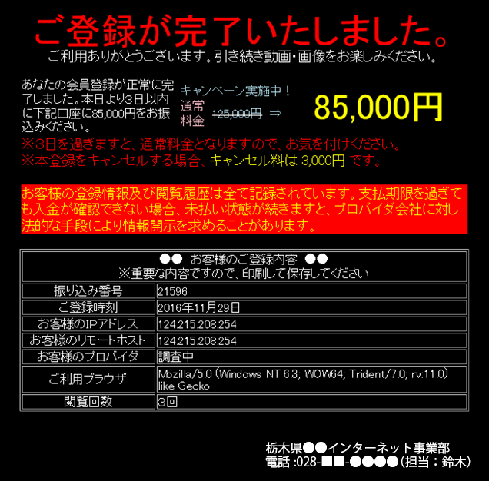
あなたなら、どうしますか？
１．85,000円
ふりこむ
２．3,000円
ふりこむ
３．れんらく
する
４．友だちに
相談する
５．その他
Notes:
さて、インターネットを見ていてクリックをしたら、突然このような画面がでてきたことはありませんか？
（校種に関係なく、このような画面を見る可能性はある。）
ちょっと文字が小さく、読めない漢字もあると思いますので、ポイントとなるところを読みます。
★登録が完了しました。85,000円を振り込んでください。
★キャンセル（取り消し）料は3,000円です。
★連絡先の電話番号が書いてあります。
【質問】
もし、このような画面が出てきたら、あなたならどうしますか？★
【１～５で、挙手してもらう。５の人は、具体的に発表してもらう】
１．85,000円を振り込む
２．3,000円だったら払えるので、キャンセル（取り消し）料として3,000円を振り込む
３．全く心当たりがないので、連絡先の電話番号に電話をかける
４．友達に相談する
５．その他（５の回答例 大人に相談する。警察に相談する。無視する。）
これらの画面が表示された場合でも、相手はあなたのことを分かっている訳ではありません。ですから、無視してかまいません。
これはワンクリック詐欺と呼ばれ、他人をだまして、お金を要求しています。
慌てて支払ったり、相手に連絡したりしないようにしましょう。そして、身近な大人(保護者や先生)に必ず相談しましょう。
[参考資料]
児童から相談があった場合には、上司に相談のうえ、相談窓口として警察や消費生活センターがあることを、保護者に伝えることも考えられる。

Slide 3
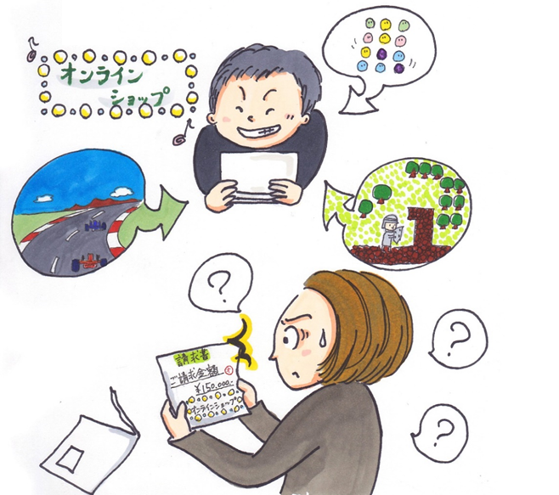
実さいに起きたできごと
小学生の男子が、 けいたいゲームきを使ってインターネットのお店にとうろく
ゲームソフトをたくさんダウンロードして遊んでいた
１５万円はらうように手紙が来た
Notes:
小学生男子が、携帯ゲーム機を使って、インターネットのお店に（親のクレジットカード情報を）登録して、ゲームソフトをたくさんダウンロードして遊んでいたら、１５万円以上を払うようにとの手紙が来たということがありました。
ゲーム機やスマートフォンを使って、ゲームをしたりアイテムを買ったりすることにより、このようなことが本当に起こります。
[参考資料]
※オンラインショップ：インターネットを通じて商品を販売するＷｅｂサイトなどのこと

Slide 4
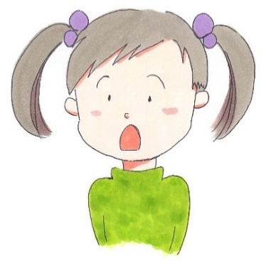
ゲームでかかるお金を計算すると・・・
１か月（３０日間）でいくらになるでしょうか？
スマホゲームを１日に４時間（２４０分）
１回のゲームに３分かかる
ゲームを１回するために「アイテム」を１こ使う
６０円で「アイテム」を１こ買える
答え
２４０分 ÷ ３分 ＝ ８０回（/１日）
６０円 × ８０回 ＝ ４８００円（/１日）
４８００円 × ３０日 ＝ １４４０００円（/１か月）
Notes:
（対象となる児童の実態によって、このスライドはカットする。）
このようなことが起きるのか、実際に計算してみましょう。
ここでは、計算を簡単にするために、1つのゲームだけについて、緑色のような条件を考えます。
★スマホゲームを１日に４時間（２４０分）
★１回のゲームに３分かかる
★ゲームを１回するために「アイテム」を１個使う
★６０円で「アイテム」を１個買える
【質問】
このとき、１か月間でいくらになるでしょうか？
（児童の状況に応じて、計算させる。計算することが難しい場合は、下の答えを見せるだけでもよい）
★２４０分÷３分で８０になり、１日にゲームを８０回することになります。
★１ゲームに１アイテム６０円なので、８０回するためには、６０円×８０回で、１日に4,800円かかります。
★これを１か月（３０日分）繰り返すので、4,800円×３０日で、144,000円となりました。
もしも、何種類もゲームをやっていれば、値段は上がります。
また、アイテムの値段やアイテムを使う回数により、さらに値段は上がります。
いずれにしても、月に15万円の請求は起こるかもしれない、ということが分かると思います。

Slide 5
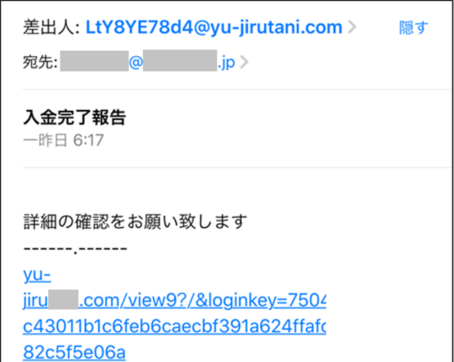
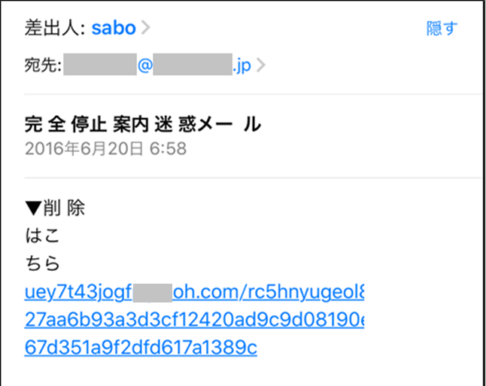
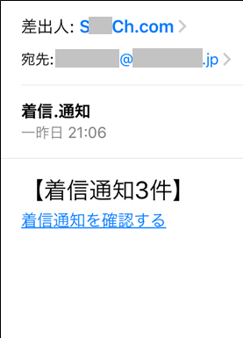
どのメールがあぶないでしょうか
Notes:
次の例です。
【質問】
携帯電話やスマートフォンを持っていると、このようなメールが来ることがあります。★★★
また、ゲーム機を使っていても、もしかしたら、このような連絡が来るかもしれません。
では、ここに表示されている三つのメールのうち、どのメールが危ないでしょうか？
最初の「差出人」とは、メールを出した人のことです。
他にも、読めない漢字があるかもしれませんが、そのような字は気にしないで大丈夫です。
危ない理由も考えてみてください。
【回答例】
すべてのメールが危ない。
最後だけ安全。
よくわからない。
正解は、「すべてが危ないメール」です。
まず、メールのタイトル（黒い太文字）をよく見てみましょう。
★漢字と漢字の間が、不自然に空いていたり、点が入ったりしています。
これは、迷惑メールをブロックするフィルタをくぐり抜けるために、わざと作られたタイトルです。
また、★「入金」というタイトルを見ると、お金がもらえるのかな？と、クリックしたくなるでしょう。
さらに、差出人が、★LtY8Y…と、意味不明の文字列だったり、★知らない人からのメールだったりした場合は、クリックをしないようにしましょう。
特に、「よくわからない」と答えた人は、気づかずにクリックしてしまうかもしれません。
これらをクリックすると、みなさんをだますようなサイトにつながったり、１時間に何十通ものメールやメッセージが届いたりする場合もありますので、絶対にクリックをしないようにしましょう。

Slide 6
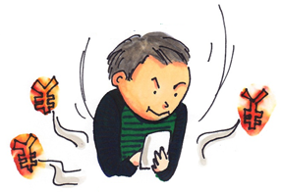
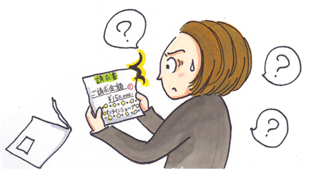
高いお金が必要となりなすい場面
ゲーム（アプリ）を買う
アイテムを買う
お金をはらってサイトを見る
インターネットを使った 買い物をする
Notes:
では、インターネットでどのようなことをすると、お金が高くなったり（高額請求を受けたり）、だまされてお金を要求されたり（不正請求されたり）するでしょうか。
スマートフォンやゲーム機等で、ゲームなどのアプリ（アプリケーション）を買うことができます。１つ１つは千円くらいでも、たくさん買えば、高くなります
また、ゲームで使うアイテム（剣や服、薬など）も、１つは百円くらいです。あまり高くない値段ですので、気軽に買ってしまいがちですが、全部合わせると高くなっていた、ということがあります。
その他、お金を払う必要がある（有料の）サイトを見たり、インターネット上で買い物（オークションを含む）をしたりすることによって、お金が必要となります。

Slide 7
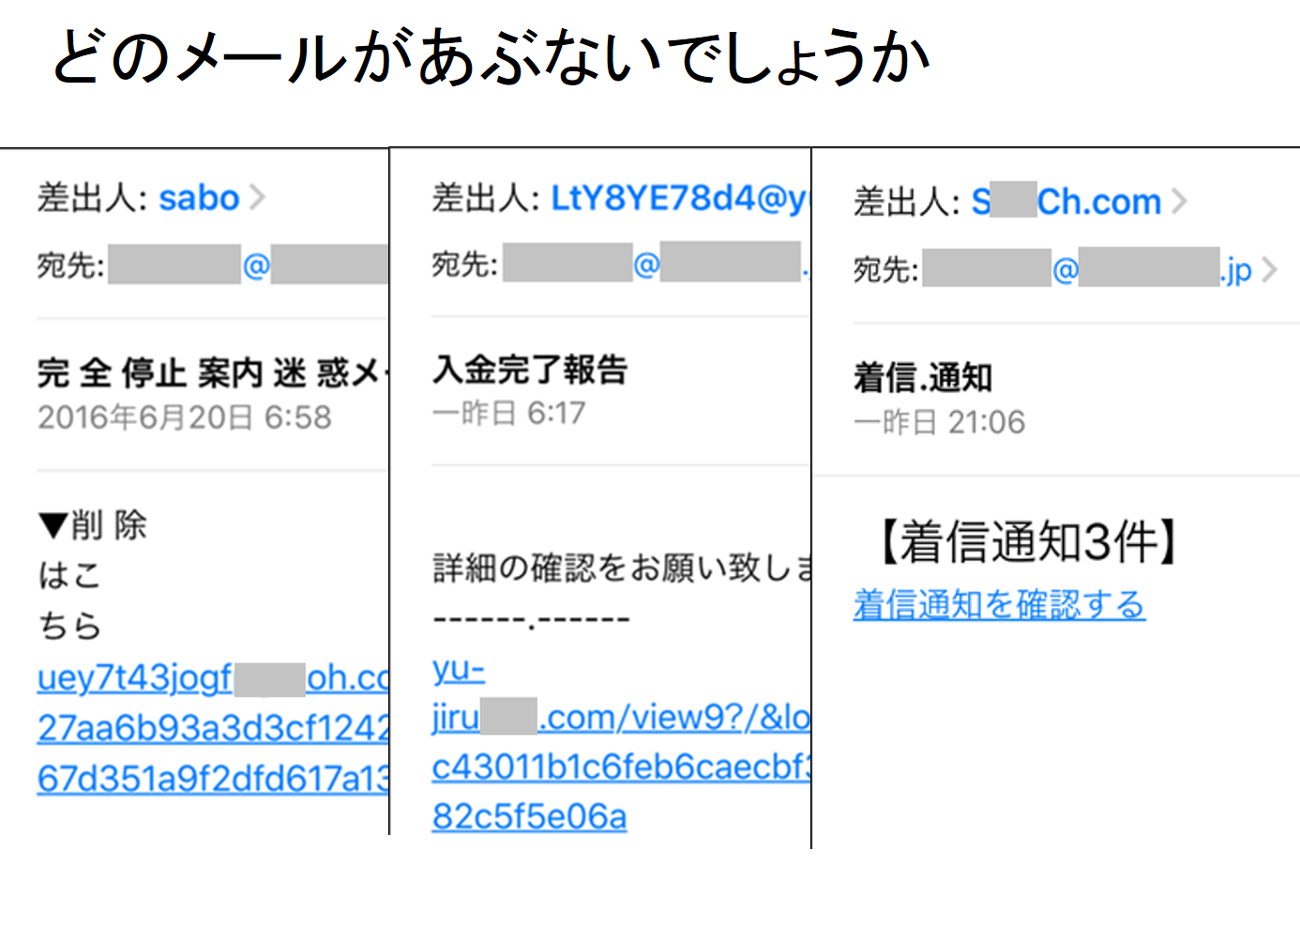
うそをついてお金をはらわせようとする場面
めいわくメールをクリックする
だまそうとしているサイト内でクリックする
Notes:
また、先ほど見せた三つの危ないメールは、うそをついてお金を払わせようとするメールの（不正請求の）よくあるパターンです。
迷惑メールの本文でクリックしたり、みなさんをだまそうとしているサイト内でクリックしたりすると、お金を払うように表示される（不正請求される）ことがあるので十分に注意しましょう。

Slide 8
まとめ
１回に払うお金が安くても、何度も買うと、いつの間にか高くなってしまう
めいわくメールや、きけんなサイトでクリックすると、「お金をはらいなさい」と出ることがある
ゲームやアイテムを買うときは家の人に確認する
お金をはらうような画面が出てもあわてない
こまったら、すぐに大人に相談
Notes:
それでは、まとめます。
１回のお金が安くても、何度も買えば高くなります。
そして、迷惑メールや危険なサイトでクリックするとお金を払いなさい、という画面が出ることがあります。
もしも、このような画面が出ても、連絡したり振り込んだりせずに、大人に相談しましょう。
また、ゲームやアイテムを買うときは、必ず家の人に確認しましょう。
もし、このようなことで困ったことがあったら、★すぐに大人に相談しましょう。

